Slide 1
Информационные ресурсы
EBSCO
Базы данных на платформе EBSCOhost
Teresa Górecka
Sales Manager Latvia, Lithuania, Poland, Ukraine

Slide 2
EBSCO Industries
Компанию EBSCO основал в 1944 году Elton B. Stephens.
EBSCO Industries принадлежит к 200 крупнейшым частным компаням в США по списку Forbes.
Годовая продажа фирмы EBSCO выносит 2 миллиарды УСД.
Tim Collins занимает должность президента компании с июля 2014.
Tim Collins
EBSCO Overview

Slide 3
EBSCO
EBSCO предоставляет информационные услуги более чем 100,000 организациям и миллионам пользователей
EBSCO является крупнейшим поставщиком исследовательского контента для университетов, научно-исследовательских институтов, корпораций, больниц и государственных учреждений во всем мире
200 миллионов поисковых запросов в день на платформе EBSCOhost
EBSCO продолжает наилучшим образом обслуживать научное сообщество на основе инноваций и качества обслуживания

Slide 4
EBSCO Продукты и сервиcы
EBSCO является лучшим в мире поставщиком премиум информации
Наши ресурсы используются для исследований высокого уровня и сбора данных в:
Университетах, исследовательских организациях
Коммерческих компаниях
Клиниках и Медицинских учебных заведениях
Правительственных учреждениях(исследовательских, военных, образовательных и т.п.)
Ресурсы EBSCO предлагают наиболее полный охват научно-технического, медицинского и бизнес-контента
Продукты EBSCO включают обзоры новостных источников и информацию о компании
EBSCO является одним из крупнейших производителей корпоративных образовательных ресурсов
EBSCO является ведущим в мире поставщиком услуг

Slide 5
Медународная штаб-квартира EBSCO The Riverside Building – 1 из 5 строений в кампусе

Slide 6
The EBSCO Campus – Ipswich, MA (46 km North of Boston)

Slide 7
EBSCO использует множество критериев для измерения качества журналoв для включения в полнотекстовые базы данных:
Измерительные критерии включают:
Лицензированные уникальные журналы не доступные почти ни в одной электронной коллекции научных библиотек
Индексация в главных предметных указателях
Web of Science
Scopus
Journal Ranking Studies (JRS)
Eigenfactor
Рецензирование

Slide 8
Индексирование широко используется
в ведущих предметных БД
AGRICOLA
America: History and Life
Applied Science & Technology Abstracts
Art Abstracts
ATLA Religion Database
Avery Index to Architectural Periodicals
Biological Abstracts
Business Source
CAB Abstracts
CINAHL
Criminal Justice Abstracts
EconLit
Education Abstracts
ERIC
FRANCIS
GeoRef
Historical Abstracts
Humanities Abstracts
Index Islamicus
Index to Legal Periodicals
Inspec
MEDLINE
MLA International Bibliography
Music Index, The
NTIS
PASCAL
Philosopher’s Index
PsycINFO
RILM Abstracts of Music Literature
SocINDEX
SPORTDiscus
Other

Slide 9
Подписчики баз данных EBSCO
London School of Economics
Tokyo University
Notes:
9
A s tím i počet uživatelů a našich partnerů.

Slide 10
Financial Times Global MBA Rankings 2012
Business School | Rank | Country
HKUST Business School | 1 | China
London Business School | 2 | UK
New York University (Stern) | 3 | USA
Tsinghua University | 4 | China
National University of Singapore | 5 | Singapore
INSEAD | 6 | France
CEIBS | 7 | China
University of Pennsylvania (Wharton) | 8 | USA
Washington University | 9 | USA
University of Chicago | 10 | USA
Sun Yat-sen Business School | 11 | China
Korea University Business School | 12 | Korea
“Business Source является лучшим инструментом для исследований...”
– Mike Halperin, Library Director The Wharton School
Все вышеперечисленные являются пользователями Business Source

Slide 11
EBSCO предоставляет базы данных /eBooks/Discovery Service, для коммерческих пользователей
Corporate Research
Corporate Learning
Health Research

Slide 12
Базы данных EBSCO доступные в Латвии от 1999 года
Доступ организован организацией
Kultūras informācijas
sistēmu centrs
Academic Search Complete
ERIC
European Views of the Americas
GreenFile
Health Source: Academic Edition
Health Source: Consumer Edition
Library, Information Science & Technology Abstracts
MasterFile Premier
MEDLINE
Newspaper Source
Regional Business News
Teacher Reference Center

Slide 13
Базы EBSCO охватывают все предметные области
Архитектура
Техника и компьютерные технологии
Физика и математика
Биология и медицина
Экономика
Сельское хозяйство и экология
Филология
История
Социология
Право
и многие другие …

Slide 14
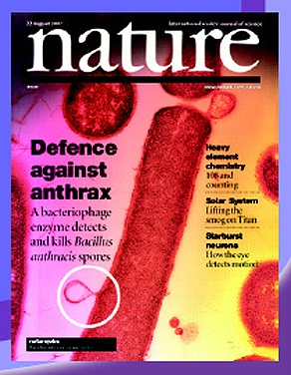
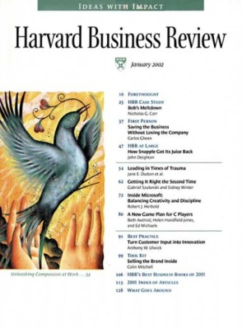
Базы EBSCO через Консорциум
Academic Search Premier
Business Source Premier
ERIC
Health Source: Academic Edition
Health Source: Consumer Edition
MasterFile Premier
MEDLINE
Newspaper Source
Library, Information Science & Technology Abstracts – подарок от EBSCO
GreenFILE – подарок от EBSCO

Slide 15
Academic Search обеспечивает полные тексты для журналов представленных в ведущих научных базах данных
 | AGRICOLA | Biological Abstracts | CAB Abstracts | Chemical Abstracts | E.I. Compendex | GeoRef | Inspec | Science Citation Index (ISI) | SCOPUS
Academic Search Complete | 413 | 824 | 1,461 | 276 | 583 | 494 | 685 | 825 | 5,068
Academic Search Premier | 314 | 565 | 804 | 202 | 380 | 346 | 471 | 697 | 3,185
По сравнению на 2014 г.

Slide 16
Academic Search обеспечивает полные тексты для журналов представленных в ведущих базах данных в области социальных и гуманитарных наук
 | ATLA Religion | ERIC | Historical Abstracts | MLA International Bibliography | PsycINFO | Science Citation Index (ISI)
Academic Search Complete | 346 | 622 | 372 | 451 | 709 | 825
Academic Search Premier | 282 | 568 | 339 | 358 | 542 | 697
По сравнению на 2014

Slide 17
ASC содержит полнотекстовые издания следующих организаций (примеры)
American Institute of Physics
American Society of Civil Engineers
American Society of Mechanical Engineers
Cambridge University Press
Oxford University Press
Springer
Taylor & Francis
Wiley-Blackwell
Hindawi Publishing Corporation
…

Slide 18
Примеры полнотекстовых журналов, которые являются уникальными для Academic Search Complete (т.e., нет в ASP)
Acta Toxicologica
Adsorption Science & Technology
Advances in Applied Mathematical Analysis
Advances in Fuzzy Mathematics
Advances in Theoretical & Applied Mathematics
American Journal of Animal & Veterinary Sciences
American Journal of Biochemistry & Biotechnology
American Journal of Food Technology
American Journal of Psychiatric Rehabilitation
Archives of Civil & Mechanical Engineering
Archives of Psychiatry & Psychotherapy
Astrophysics & Space Sciences Transactions
Aviation (International Journal of Aviation)
Behaviour Change
Biophysical Reviews & Letters
British Journal of Psychotherapy

Slide 19
Примеры полнотекстовых журналов, которые являются уникальными для Academic Search Complete (т.е., нет в ASP)
Clinical Psychologist
Communications in Mathematical Analysis
Critical Care Research & Practice
Engineering Letters
Eurasian Journal of Analytical Chemistry
European Journal of Developmental Psychology
European Journal of Jewish Studies
European Journal of Scientific Research
Global Journal of Mathematics & Mathematical Sciences
Global Journal of Pure & Applied Mathematics
Harvard Asia Pacific Review
Harvard Asia Quarterly
Harvard Human Rights Journal
Harvard Journal of Law & Technology
Harvard Latino Law Review
Harvard Negotiation Law Review
Insect Science
Integrative Zoology

Slide 20
Примеры полнотекстовых журналов, которые являются уникальными для Academic Search Complete (т.e., нет в ASP)
Interdisciplinary Journal of Research on Religion
International Journal of Applied Chemistry
International Journal of Applied Engineering Research
International Journal of Applied Psychoanalytic Studies
International Journal of Biological Chemistry
International Journal of Chemical Kinetics
International Journal of Communication Systems
International Journal of Dynamics of Fluids
International Journal of Food Engineering
International Journal of Mechanics & Solids
International Journal of Multiphysics
International Journal of Number Theory
International Journal of Oceans & Oceanography
International Journal of Petroleum Science & Technology

Slide 21
Примеры полнотекстовых журналов, которые являются уникальными для Academic Search Complete (т.e., нет в ASP)
International Journal of Psychology & Psychological Therapy
International Journal of Quantum Chemistry
International Journal of Theoretical & Applied Mechanics
International Journal of Zoological Research
International Review of Electrical Engineering
International Review of Mechanical Engineering
International Review of Physics
International Review on Computers & Software
Interpretation Journal
Journal of Agronomy
Journal of Applied Biological Sciences
Journal of Chemical Sciences
Journal of Civil Engineering & Management
Journal of Computational Chemistry
Journal of Entomology

Slide 22
Примеры полнотекстовых журналов, которые являются уникальными для Academic Search Complete (т.e., нет в ASP)
Journal of Experimental Nanoscience
Journal of Fisheries & Aquatic Science
Journal of Food Science
Journal of Mathematics & Statistics
Journal of Nanomaterials
Journal of Nonlinear Mathematical Physics
Journal of Petroleum Geology
Journal of Physical Organic Chemistry
Journal of Popular Music Studies
Journal of the Acoustical Society of America
Legal Studies
Mathematical Modelling of Natural Phenomena
Molecular Systems Biology
New Oxford Review
Progress in Physics
Research Journal of Physics
Space Research Journal
Stanford Law Review
UCLA Law Review

Slide 23
Applied Science & Technology Source создана из баз EBSCO Publishing i HW Wilson и содержит много уникальных источников, которые никогда не были доступны, является всеобъемлющим полнотекстовой базой данных, охватывающей весь спектр прикладных наук и информатики.
Тематический охват базы включает в себя многие области прикладных исследований, от акустики до аэронавтики, робототехники, биомедицинской инженерии, нейронных сетей и ядерной энергетики. База данных содержит более 1400 полнотекстовым журналов.
Предоставляет доступ к ведущим периодическим деловым, профессиональным, техническим и популярным журналам, посвященным компьютерам и информационным технологиям, пособия и материалы конференций. Она также включает в себя уникальный предметный тезаурус и содержимое коллекции Industrial Arts Index (1913-1957).

Slide 24
Тематика базы включает:
Акустика
Авиация
Прикладная математика
Искусственный интеллект
Химия
Информационные и коммуникационные технологии
Компьютерные базы данных и программное обеспечение
Теория и компьютерные системы
Источники энергии
Инженерия и биомедицинские материалы
Пищевые технологии
Геология
Машиностроение
Морские технологии
Металлургия
Минералогия
Нейронные и оптические сети
Новые технологии
Пластмассы
Текстильная промышленность
Космонавтика
И многое другое.

Slide 25
Education Source является всеобъемлющим источником информации по вопросам, связанным с образованием.
Содержит полные тексты более чем 1700 журналов и более 550 монографий, книг, материалов конференций, отчеты, статистические ежегодники, образовательные тесты, и многое другое.
База является важным источником информации по научно-исследовательским программам, в образовании студентов и создании учебных программ.
База данных представляет собой свод знаний об образовании на всех уровнях, начиная с раннего детства до получения высшего образования, а также многоязычного образования, образования в области здравоохранения и методов тестирования, используемых в учебном процессе.

Slide 26
Содержимое базы данных включает в себя проблемы:
Образования для взрослых
Сравнительного образования
Последипломного образования
Дистанционное обучение
Образовательные технологии
Начальная школа
Высшее образование
Учебные материалы
Религиозного образования
Мультикультурное образование
Школьные администрации
Политики в области образования
Социальным вопросам
Специального образования
Методы обучения
Педагогического образования
Профессионального образования
и многое другое .

Slide 27
Humanities Source является неоценимым ресурсом для студентов, ученых, исследователей и преподавателей, интересующихся всеми аспектами гуманитарных наук, литературы, развитие научной и творческой мысли
Humanities Source содержит полные тексты 1450 журналов и обеспечивает доступ к полным текстам и библиографическим данным, таких публикаций, как: статьи, интервью, библиография, литературные тексты: поэзия, проза и драма, рецензии на книги, балет, танцевальные программы, фильмы, опера, мюзиклы, театр, программы телевидения и радио и многое другое.
Она также включает в себя уникальный тезаурус предметных рубрик.

Slide 28
Тематика базы включает:
Археология
Регионалистика
Искусство
Классическое образование
Социальные коммуникации
Танец
Кино
Фольклор
Изучение культурной и социальной роли мужчин и женщин (Гендерные исследования)
История
Журналистика
Языкознание
Литературная и социальная критика
Литература
Музыка
Театральное искусство, спектакли, концерты
Философия
Религия и теология
и многое другое…

Slide 29
Legal Source содержит полные тексты из самых известных научных журналов в области права и является авторитетным источником информации о текущих исследованиях, мысли и тенденции в области законодательства.
База данных содержит более 870 полнотекстовых журналов, обработанные специалистами библиографические данные статей из тысячи других юридических журналов, ежегодников, уставов, университетских публикаций и правительственных документов и более 300 правовых экспертиз.
Пользователи по достоинству оценят разнообразие и международное охват публикации в базе данных: научные статьи, материалы конференций и симпозиумов, юрисдикционные документы, судебные решения, законодательные акты, книги, рецензии на книги и многое другое). Это отличный источник информации для юристов, ученых, предпринимателей, библиотекарей, студентов-юристов, практикующих адвокатов и всех тех, кто занимается правом.

Slide 30
Тематика базы включает:
Административное право
Антимонопольное право
Банковское право
Хозяйственное право
Конституционное право
Криминальное право
Территориальное планирование
Семейное право
Страховое право
Право интеллектуальной собственности
Международные корпорации
Патентное право
Подтверждение подлинности завещаний
Ценные бумаги
Налоговое право
Правила торговли
и многое другое…

Slide 31
Political Science
Complete

Slide 32
Political Science Complete – важный ресурс по актуальным вопросам глобальной политики
Political Science Complete содержатся 340 специализированных справочников и монографий, более 44,000 матералов конференций, включая мероприятия International Political Science Association
Political Science Complete предоставляет специализированный тезаурус из 23,500 терминов, что существенно оптимизирует поиск информации.
Информация по таким предметам, как cравнительная политика, гуманитарная помощь, mеждународные отношения, закон и законодательство, пеправительственные организации и политическая теория.
Political Science Complete

Slide 33
Журналы включенные в базу: Political Science Complete
 | Общее количество | Основные/ приоритетные журналы | Селективные журналы
Political Science Complete | 2,061 | 1,297 | 764
January 2015
Political Science Complete

Slide 34
Political Science Complete
Полнотекстовые источники | Общее количество | Уникальные*
Полнотекстовые журналы | 660 | 453
Полнотекстовые книги и монографии | 339 | 338
Полнотекстовые материалы конференций | 44,328 | 44,328
* Not available as full text in any version of Academic Search
Compared January 2015
Political Science Complete

Slide 35
Перечень журналов индексируемых в Political Science Complete
American Diplomacy
Canadian Parliamentary Review
Chinese Law & Government
European Studies: A Journal of European Culture, History & Politics
Harvard Journal of African American Public Policy
International Journal of Government Auditing
International Journal of Political Economy
International Journal of Public Participation
Journal of Urban Regeneration & Renewal
Kennedy School Review
Public Sector
Stanford Journal of Civil Rights & Civil Liberties
Political Science Complete

Slide 36
Уникальные полнотекстовые журналы
American Diplomacy
Australian Journal of Public Administration
Canadian Parliamentary Review
Ethnopolitics
Hague Journal of Diplomacy
Journal of Civil Society
Journal of Human Rights Practice
Journal of Language & Politics
New Politics
Politics & Policy
Presidential Studies Quarterly
Religion & Human Rights
Review of International Law & Politics
Social Politics: International Studies in Gender, State & Society
NOTE: None of these are available in full text in any version of Academic Search
Political Science Complete

Slide 37
39,905 уникальных полнотекстовых материалов конференций
Conference Papers -- American Political Science Association
Conference Papers -- International Studies Association
Conference Papers -- Midwestern Political Science Association
Conference Papers -- New England Political Science Association
Conference Papers -- Northeastern Political Science Association
Conference Papers -- Southern Political Science Association
Conference Papers -- Western Political Science Association
NOTE: None of these are available in full text in any version of Academic Search
Political Science Complete

Slide 39
eBooks Охватывает обширный перечень дисциплин:
Бизнес, экономика менеджмент
Компьютерные науки/IT
Право / юриспруденция
Образование
Инженерные науки
Медицина
Общественные науки
Научные исследования
etc.
Notes:
39

Slide 40
Ведущие мировые издательства

Slide 41
Книги по медицине ведущих научных издательств
Elsevier Health
Taylor & Francis Routledge
CRC Press
John Wiley & Sons
Cambridge University Press
Springer Science & Business
Nursing Knowledge Intl
Humana Press
Nova Science Publishers
Clinical Publishing Oxford
Guilford Publications
Informa Healthcare
Demos Medical Publishing
F.A. Davis
Elsevier Science
Jones & Bartlett
American Psychiatric Publishing
IGI Global
Oxford University Press
McGraw-Hill International
Springer Publishing
WHO

Slide 42
Модели приобретения
Много вариантов для приобретения, конкурентные цены, без оплаты платформы: покупка в собственность, годовая подписка, краткосрочная аренда
Множество опций для заказа электронной книги: готовые коллекции, тематические подборки, коллекции по заказу, приобретения отдельных названий
Модель покупки | Уровень доступа | Период доступа
Приобретение в собственность | 1U, 3U, UU 1, 3 или неограниченное число одновременных пользователей | непрерывно
Подписка | UU нелимитированный доступ | 1 год

Slide 43
Приобретение в собственность
Версии для 1, 3 и неограниченного количества одновременных пользователей (1U, 3U, UU) - нет годовых лимитов на количество загрузок полных текстов
Все материалы размещены в безопасный архив - постоянный доступ (навсегда)
Цены как у издателей
Без наценок, без дополнительных оплат:
Без платы за программное обеспечение для загрузки полного текста Без платы за обслуживание или использование платформы Без платы за доставку MARC записи Никакой платы за установку Нет ежегодных сборов
Без маржи
Notes:
1U available for all titles, 3U and UU available for titles from hundreds of publishers (but not all)
All content maintained in third party dark archive to ensure ongoing access in the extremely unlikely event EBSCOhost goes away

Slide 44
Подписка
Обширная политематическая коллекция 135.000 книг от ведущих издательств в неограниченном доступе
Постоянно растущая коллекция, возможность загрузки на букридеры и планшеты
Интегрированный поиск
Доступ на год, разумные цены
Разные коллекции
Академическая
Для колледжей
Коллекция по экономическим наукам и бизнесу
Информационные технологии
Скоро больше тематических коллекций

Slide 45
Интеграция в EBSCOhost – основные положения
Осуществление интегрированного поиска по всем видам документов – электронным книгам, аудиокнигам, журналам, базам данных, и т.д.
Использование единой платформы для аутентификации пользователей, создание отчетов о статистике использования, настройка пользовательского интерфейса и прочее.
Расширенные функциональные возможности
Notes:
It is a major added value to be able to search across all content. But libraries can also choose an eBook-only or Audiobook-only profile.

Slide 46
Academic Subscription
eBook Academic Subscription Collection (EBSCO) Worldwide – по состоянию на 01.2015
Subject | Titles | 1U Purchase Price
Agriculture | 1088 | $72,251.00
Auxiliary sciences of history | 632 | $51,739.93
Bibliography. Library Science | 1872 | $158,722.00
Education | 5538 | $417,119.17
Fine Arts | 1897 | $130,488.00
General Works | 126 | $12,592.00
Geography, Anthropology, Recreation | 3775 | $285,528.19
History of the Americas | 6466 | $340,596.00
Language and Literature | 23,962 | $2,157,253.00
Law | 5537 | $644,268.10
Medicine | 9328 | $841,977.00
Military Science | 1277 | $81,716.00
Music and Books on Music | 2169 | $146,899.14
Naval Science | 227 | $14,950.78
Philosophy, Psychology, Religion | 14,914 | $1,420,191.28
Political Science | 5105 | $399,088.26
Science | 13,022 | $1,669,608.00
Social Sciences | 23,252 | $1,770,111.69
Technology | 7202 | $780,775.00
World History | 7814 | $611,263.37
Total | 135,203 | $11,848,451

Slide 47
Доступ в режимах Online и Offline
Online
Все библиотеки получают доступ в режиме online через платформу EBSCOhost
Offline
Библиотеки имеют возможность предоставлять своим пользователям опцию загрузки книг на персональные устройства для работы с книгами без подключения к Интернет
Библиотеки получают Adobe (ACS) от EBSCO Publishing
Пользователи бесплатно устанавливают Adobe Digital Editions
Пользователи могут загружать книг в PDF
Свыше 90% новых книг можно загружать на персональные устройства

Slide 48
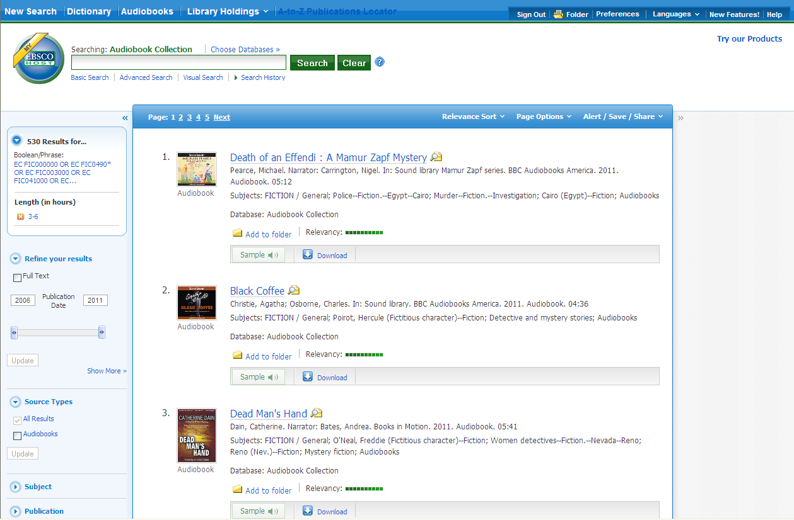
Удовлетворение пользователей книг
Простой, интуитивно понятный интерфейс пользователя
Notes:
48

Slide 49
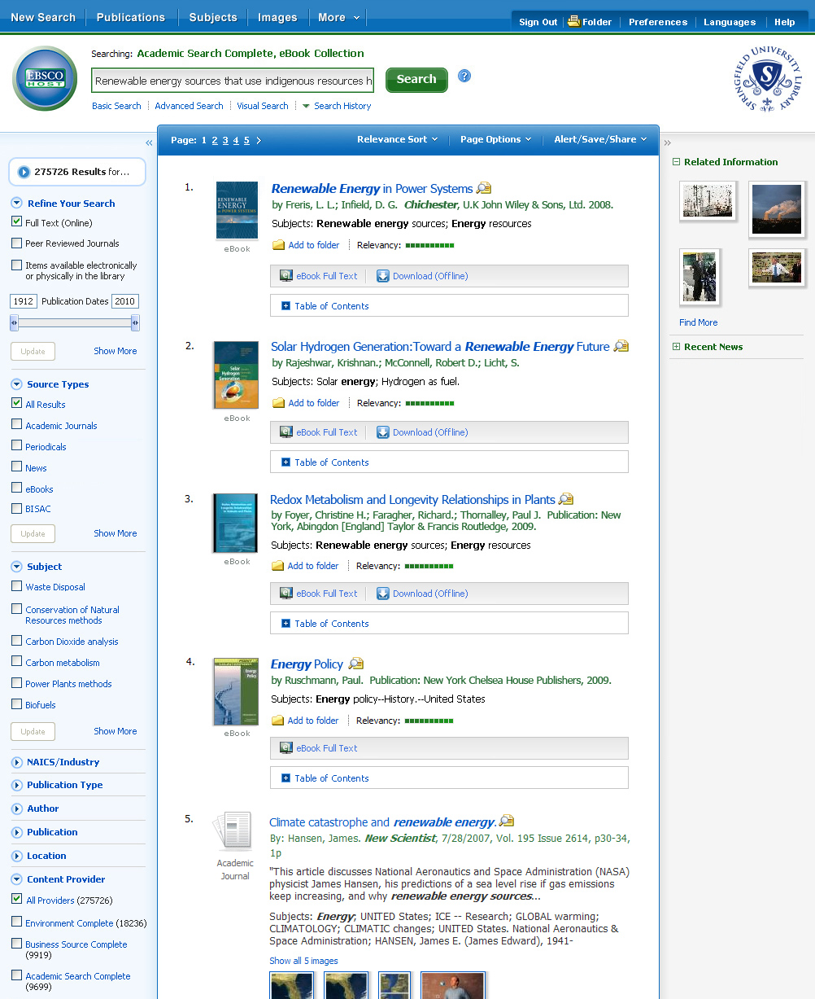
Быстрый доступ к полному тексту и оглавлению книг
Notes:
49

Slide 50
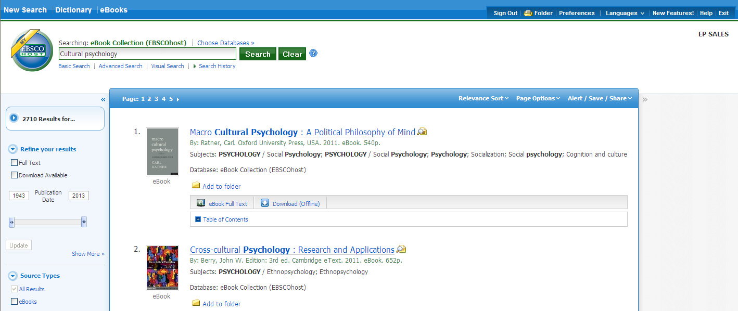
Результаты поиска с открытым оглавлением книги
Notes:
Expandable, linkable Table of Contents in search results list
50

Slide 51
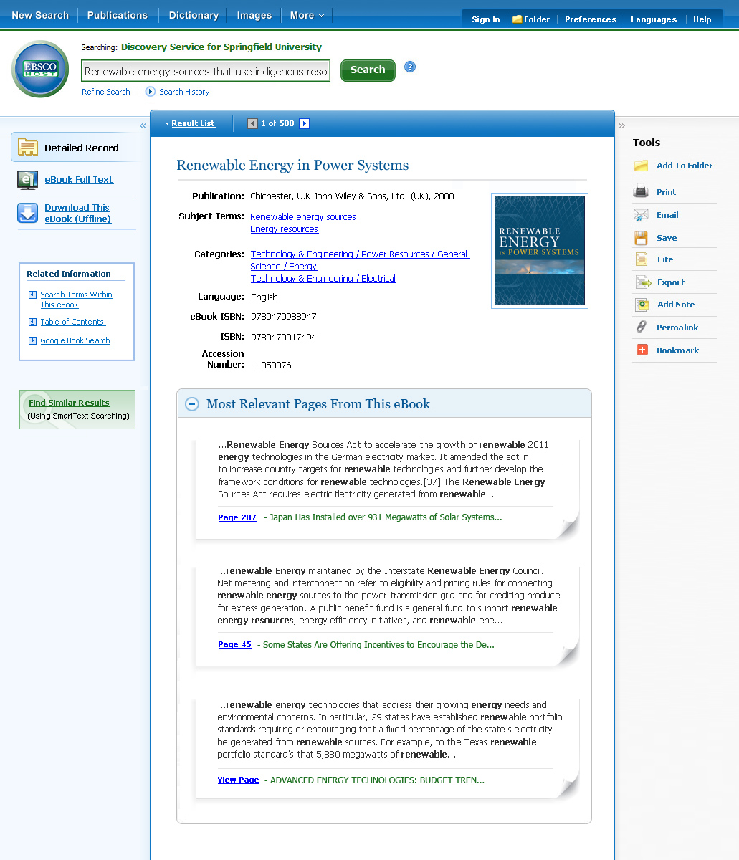
Расширенное описание с оглавлением книги
Notes:
51

Slide 52
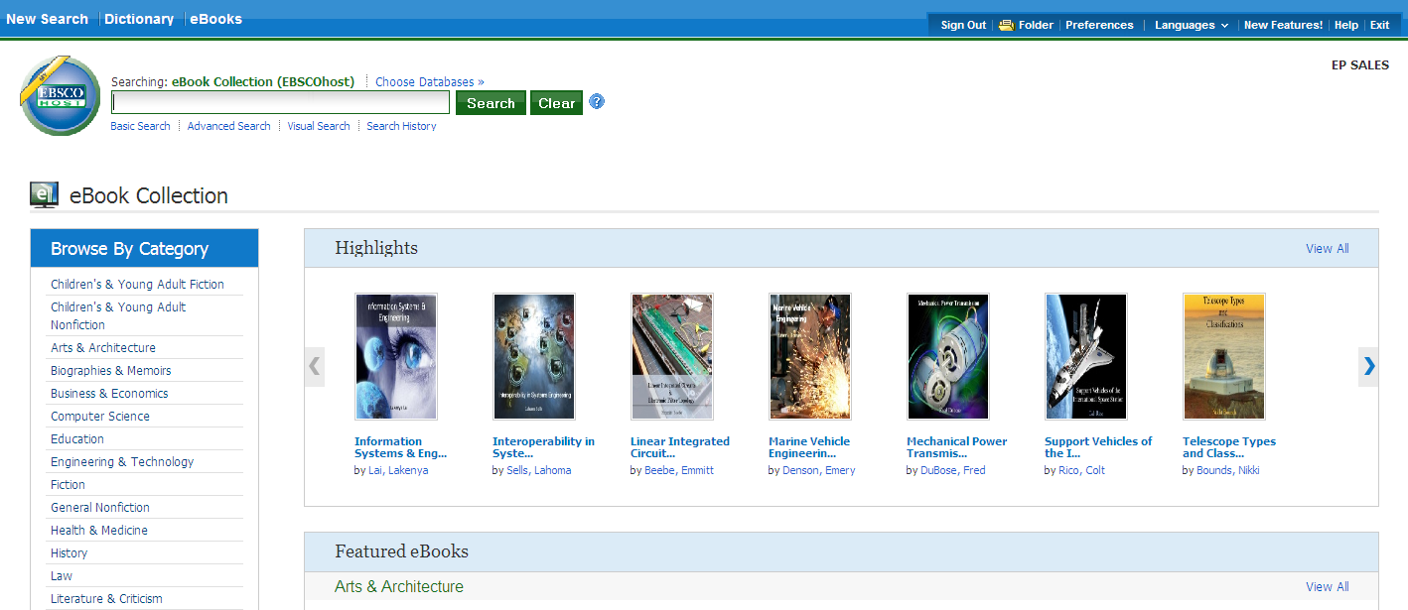
Notes:
eBook landing page. Libraries can set up a separate eBook profile to start users on this page by default. Otherwise, if starting from a search screen, users can select eBooks from the top of the screen to be taken to this eBook browse page.
52

Slide 53
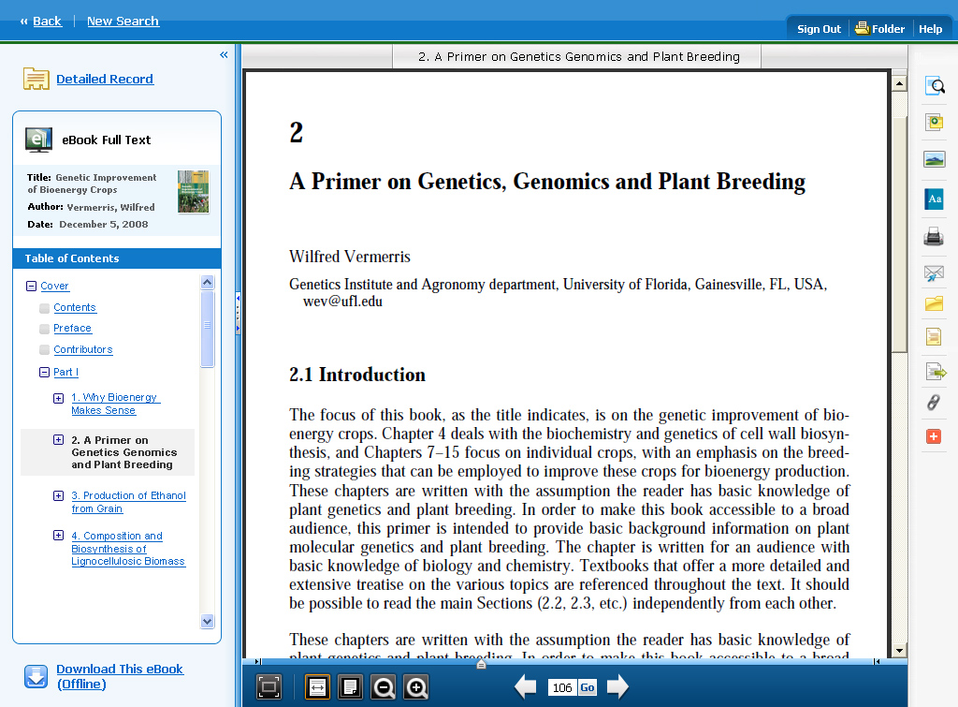
просмотр
Notes:
53

Slide 54
Полноэкранный режим

Slide 55
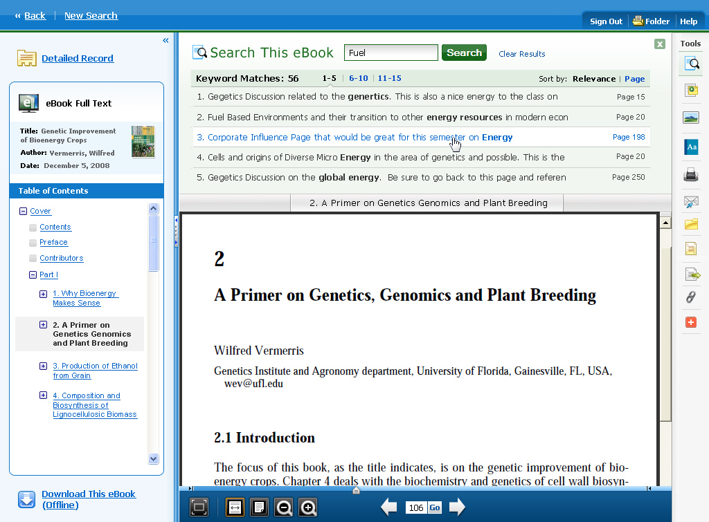
Поиск внутри книги
Notes:
55

Slide 56
Загрузка книги
Notes:
User simply clicks the Download button, which appears if the library has enabled the download option. If enabled, the Download button is displayed from a search results list as shown here, from a browse list, from a detail record, and from the full text viewer.

Slide 57
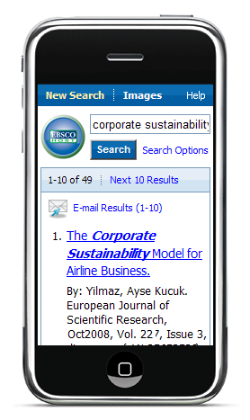
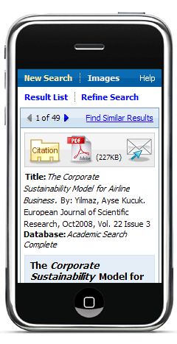
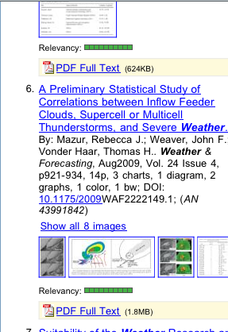
Интерфейс EBSCOhost Mobile
Notes:
57

Slide 58
Спасибо за внимание!
Teresa Górecka
EBSCO Information Services
tgorecka@ebsco.com
www.ebscohost.com
Notes:
58

